Slide 1

例
必攻課題
1
2
3
4

Slide 2

例
右圖正方體的體積是多少?
7cm
正方體的體積
= 邊長×邊長×邊長
7 × 7 × 7
= 343
正方體的體積是343cm³。
答


Slide 3
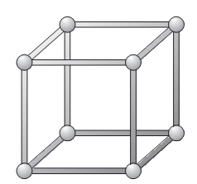
1.
俊文用膠珠和膠棒製成右圖的正方體支架，然後在支架上貼上顏色紙製成立體。如果膠棒的總長度是60cm，該正方體的體積是多少？
(2017年題型)
支架共用去12枝膠棒。
A. 125cm³ B. 216cm³
C. 1000cm³ D. 1728cm³
A
正方體的邊長是
60 ÷ 12
= 5(cm)
正方體的體積是
= 5 × 5 × 5
= 125(cm³)
正方體體積
= 邊長×邊長×邊長

Slide 4
2.
一個長14cm、闊6cm和高4cm的長方體，要切去多少才是一個最大的正方體？
(2015年題型)
A. 336cm³
B. 272cm³
C. 120cm³
D. 64cm³
4cm
6cm
14cm
長方體體積 = 長×闊×高
B
正方體體積 = 邊長×邊長×邊長
切去的體積 = 長方體體積－最大正方體的體積
= 14 × 6 × 4－
4 × 4 × 4
= 272 (cm³)

Slide 5
3.
該立體由9個正方體組成。
上面立體由多個邊長4cm的正方體組成，該立體的體積是多少？
(2021年題型)
A. 64cm³ B. 144cm³
C. 448cm³ D. 576cm³
D
立體的體積是： 4 × 4 × 4 × 9
= 576 (cm³)

Slide 6
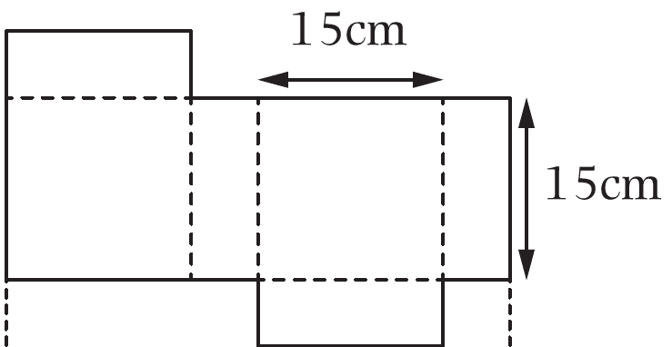
4.
7cm
23cm
圖一
圖二
19cm
40cm
(40÷2)cm
(40÷2－15)cm
把圖一的摺紙圖樣摺成小長方體後，剛好和圖二的立體組成一個大長方體。圖二的體積是多少？
圖一摺成的小長方形：
(2018年題型)
A. 3059cm³ B. 2459cm³
C. 1934cm³ D. 1125cm³
(40÷2－15)cm
15cm
C
15cm
圖二的體積 = 大長方體的體積－小長方體的體積
= 19 × 23 × 7
－15 × 15 × (40 ÷ 2－15)
= 1934 (cm³)

Slide 7
本特訓完

